Slide 1
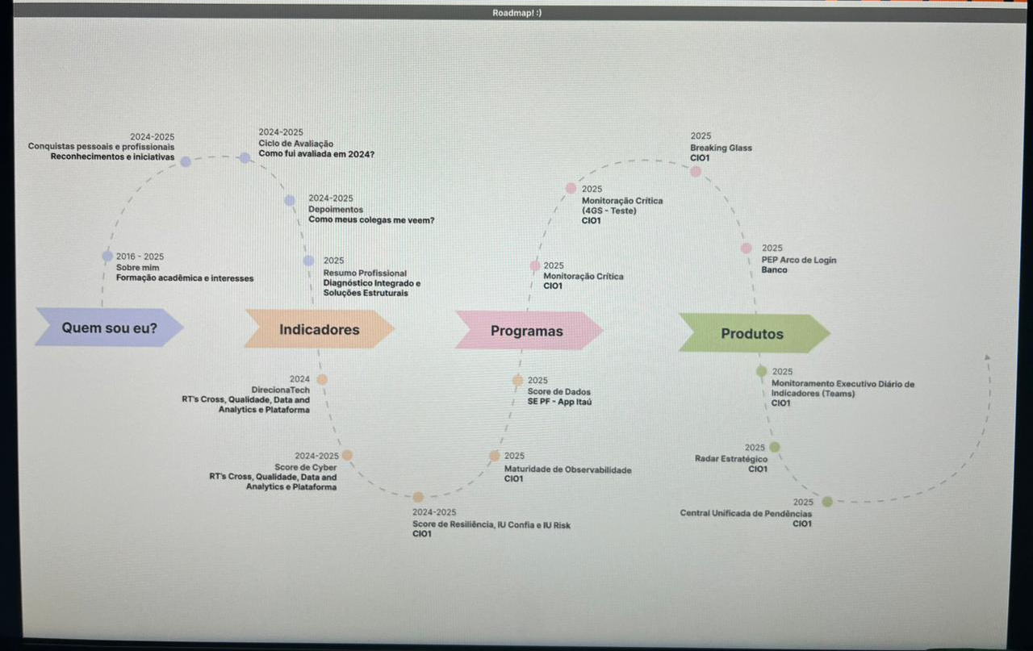

Slide 2
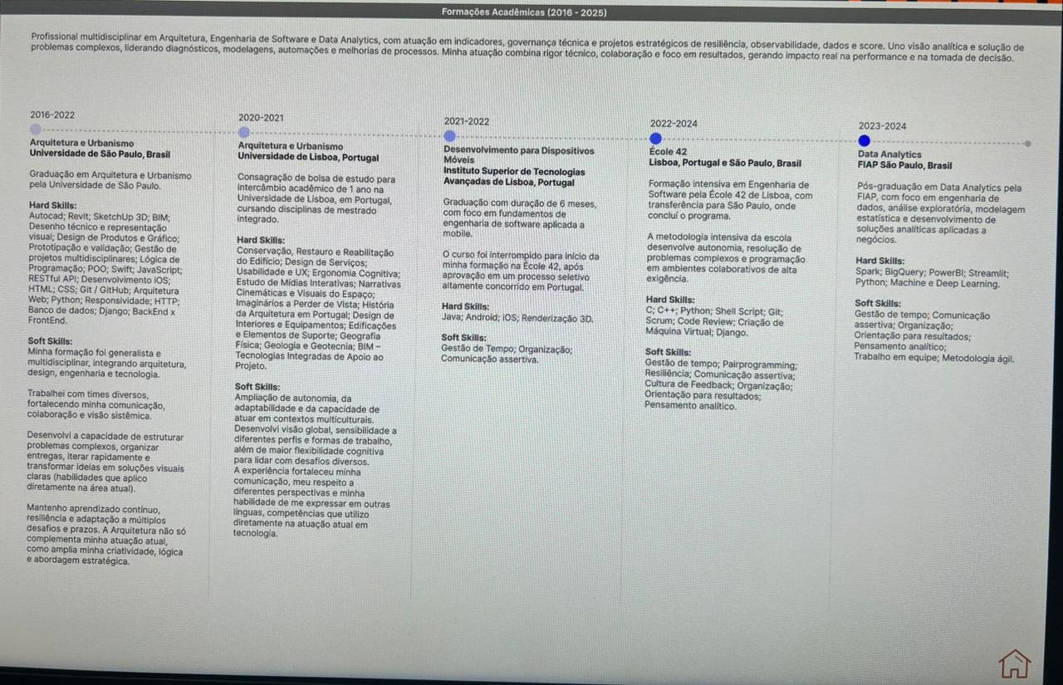

Slide 3
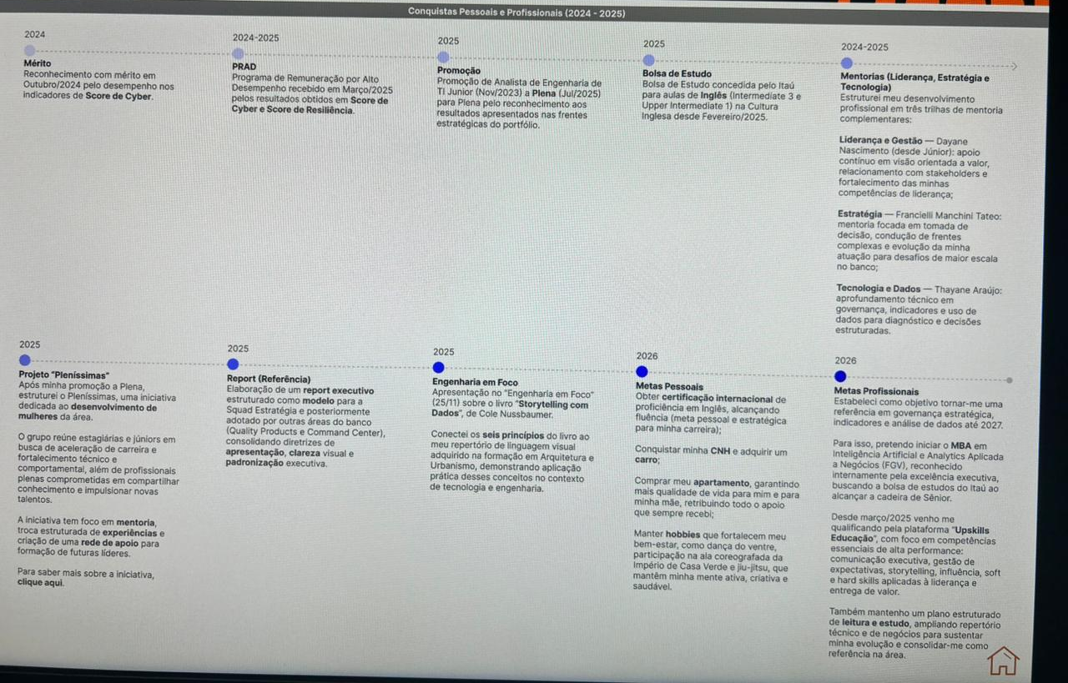

Slide 4
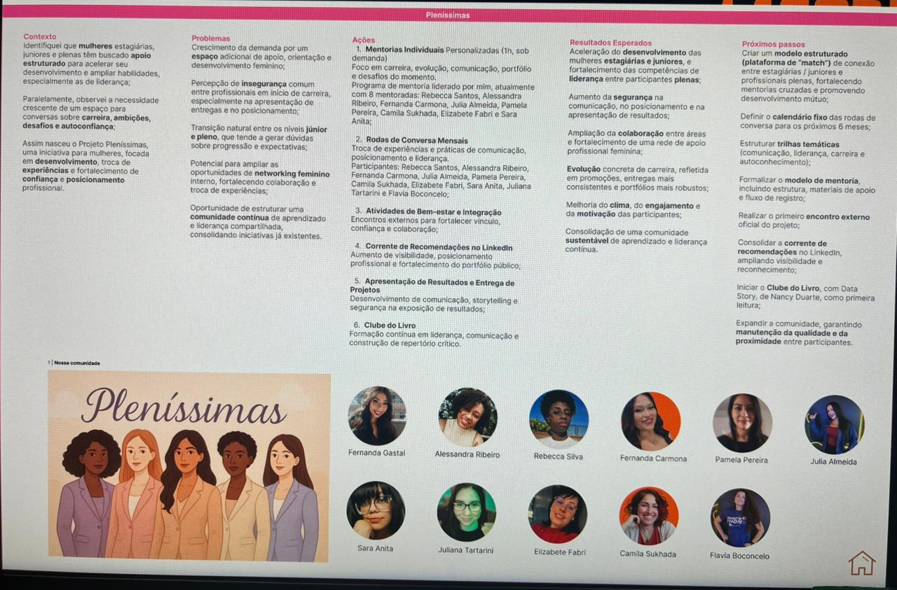
Desafios
Centralizar mais
vincular linkedin

Slide 5
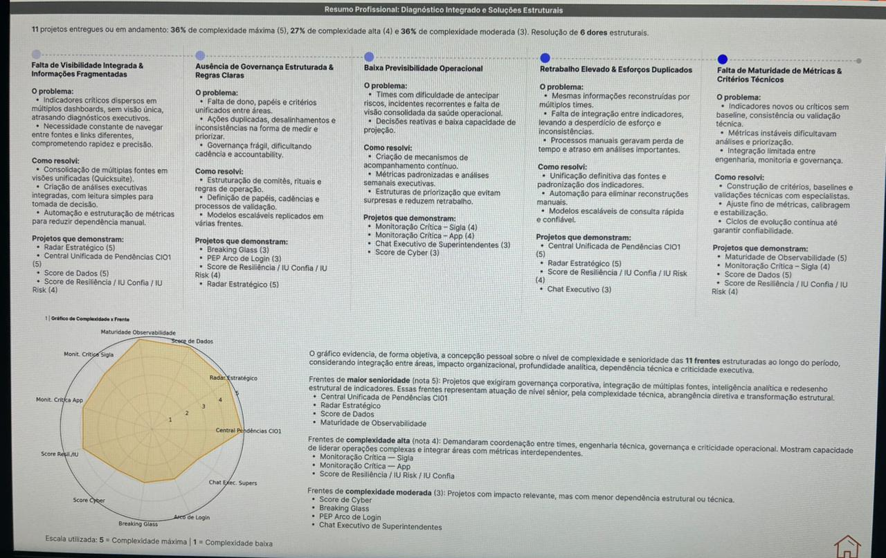
Breaking Glass (3): Visibilidade dos acessos emergenciais; Queda no uso indevido e conscientização dos times; Indicadores revelando causas e padrões estruturais.
PEP – Arco de Login (3): Mapeamento completo das siglas e riscos do Arco; Findings e PDCAs estruturados com visão clara de resiliência; Engajamento técnico elevado e cadência de governança.
Score de Dados (5): Virada completa em 2 meses: +6 p.p. no score geral e até +22 p.p. em governança; previsibilidade ampliada e confiança recuperada.
Score Resiliência, IU Confia e IU Risk (4)
Monitoração Crítica – Sigla (4): –70% (P3), –61% (P2) e recorrência –86%; monitoração proativa implantada e governança diária consolidada.
Monitoração Crítica – App (4): Triagem acelerada; dono de rota definido sem gargalos; CMDB corrigido e reincidências eliminadas.
Score de Cyber (3): RTs em níveis A/B; previsibilidade ampliada; análises aceleradas com repasses e dashboards.
Central Unificada de Pendências CIO1 (5)
Radar Estratégico (5)
Score Resiliência, IU Confia e IU Risk (4)
Maturidade de Observabilidade (5): CIO1 saiu de Básico para Intermediário; 100% das métricas validadas; confiança executiva consolidada com indicadores precisos.
Monitoração Crítica – App* (4)
Radar Estratégico (5)
Chat Executivo – Superintendentes (3): Adoção 100%; respostas mais rápidas e MTTR menor; riscos antecipados antes de escalar.
Monitoração Crítica – Sigla (4)
Monitoração Crítica – App (4)
Score Resiliência, IU Confia e IU Risk (4)
6. Falta de Acompanhamento Executivo & Narrativa Estratégica
O problema:
A liderança recebia informações de forma dispersa, sem narrativa clara ou priorização.
Pouca previsibilidade e baixa capacidade de antecipar riscos.
Como resolvi:
Construção de narrativas executivas semanais e mensais.
Dashboards de leitura rápida orientados para decisão.
Criação de canais executivos diretos com superintendentes e diretoria.
Radar Estratégico (5): 95% menos tempo de consulta; visão única oficial; zero retrabalho.
Central Unificada de Pendências CIO1 (5): 1–2h → <1 minuto; fonte única; priorização instantânea.
Score Resiliência, IU Confia e IU Risk (4): CIO1 em 93% e RT Cross em 98% (nível A); Indicadores guiando priorização real; Governança unificada e adotada pela diretoria.
resumir mais as explicações aqui

Slide 6
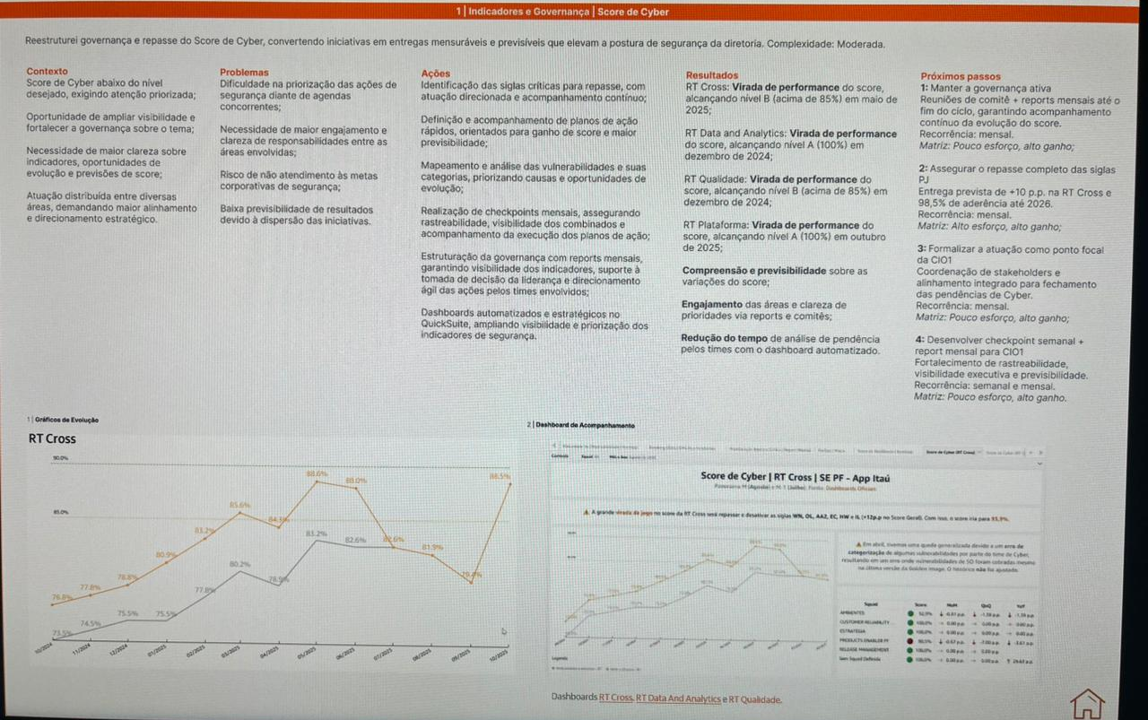
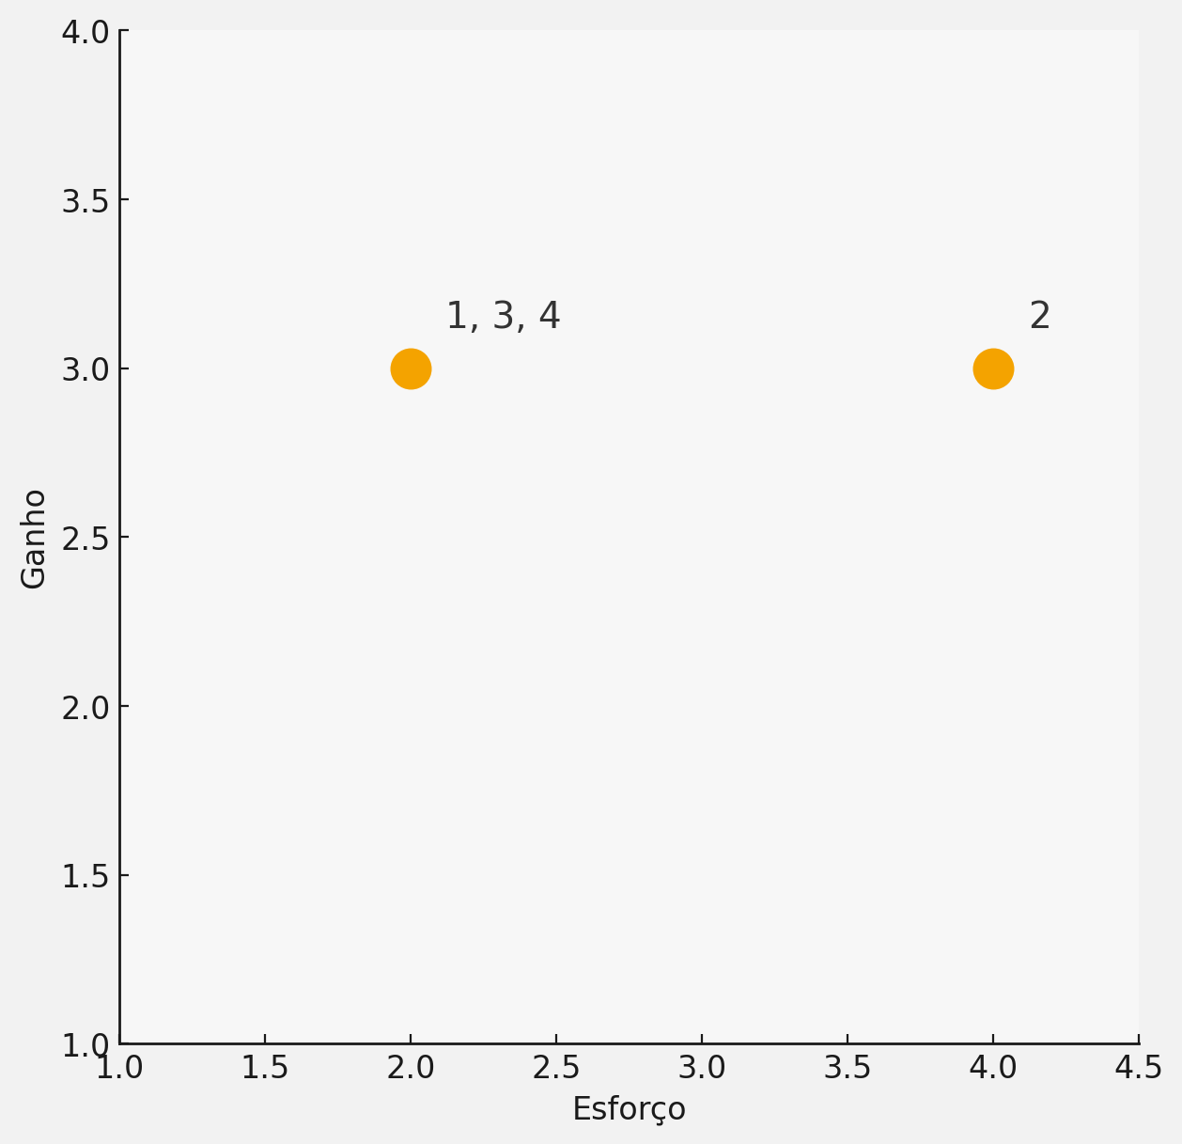
bold
Desafios
“ei”
gif

Slide 7
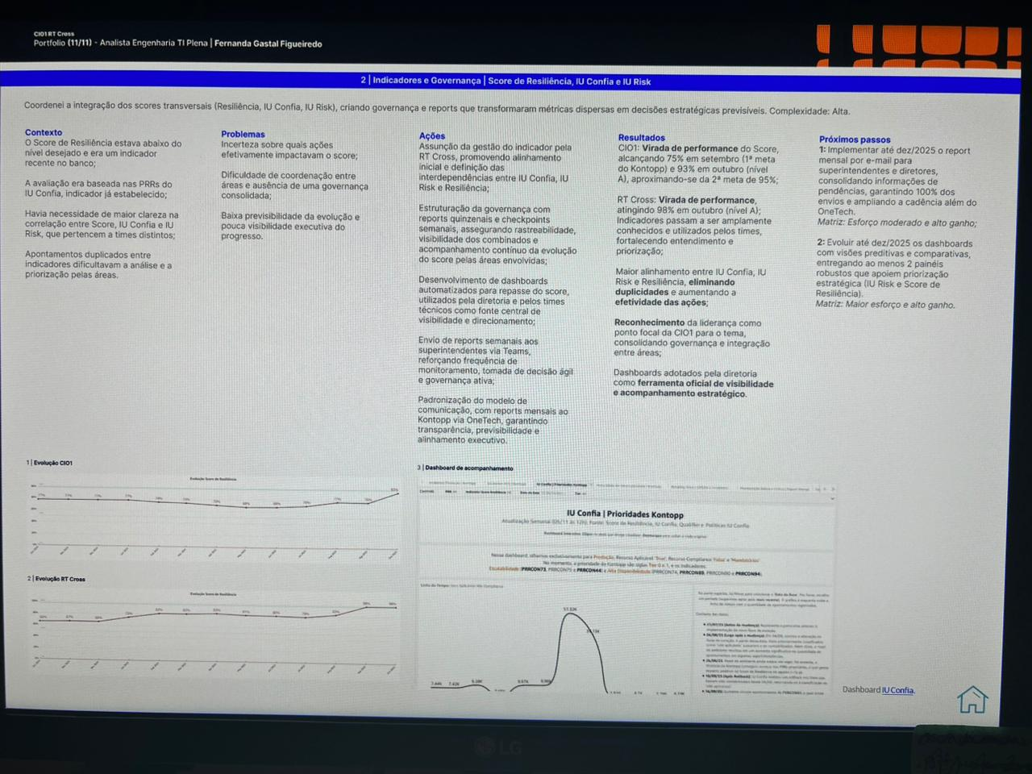
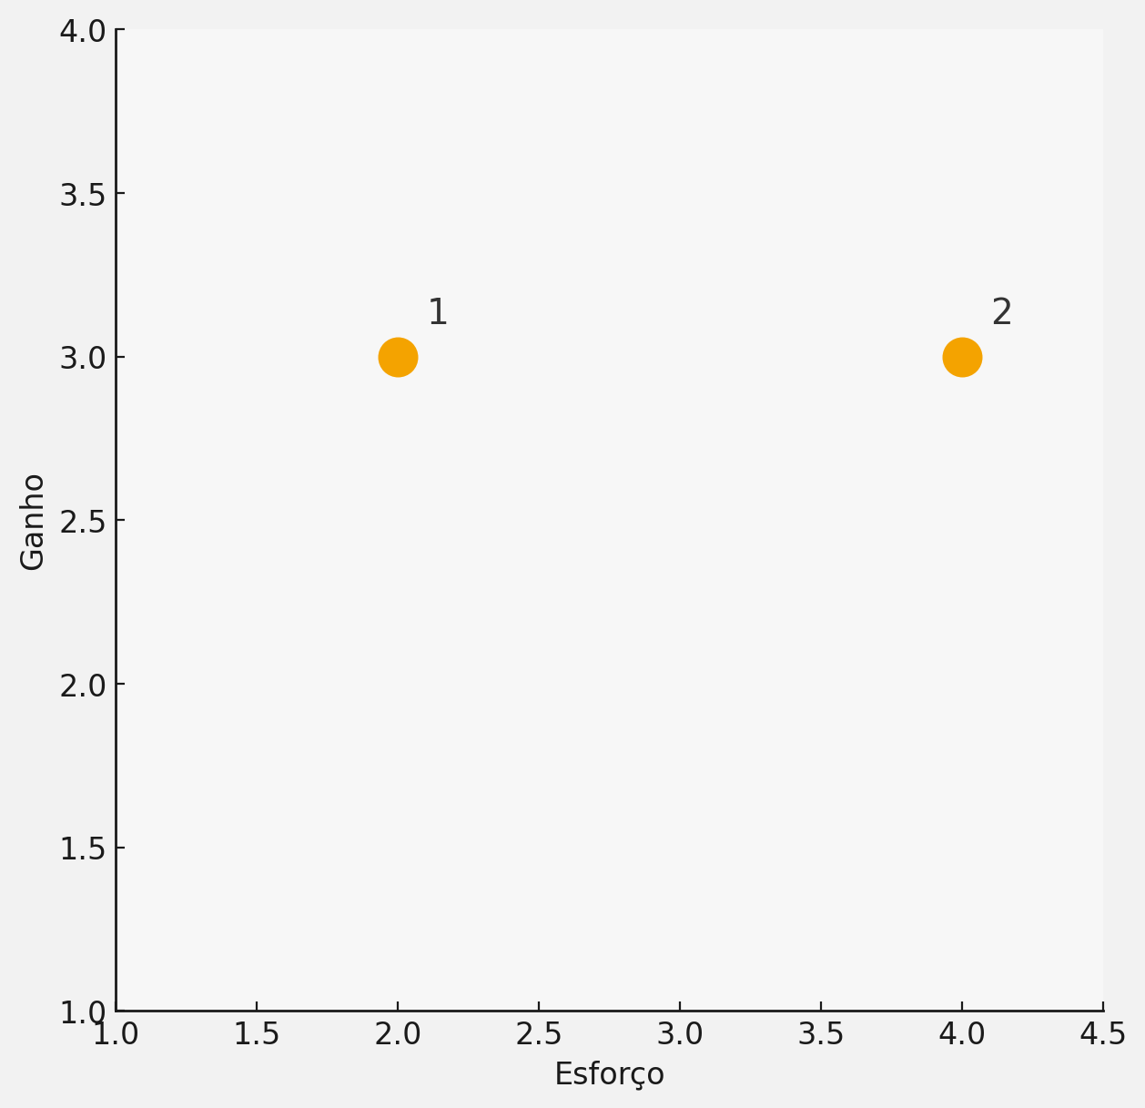
bold
Desafios
“ei”
gif

Slide 8
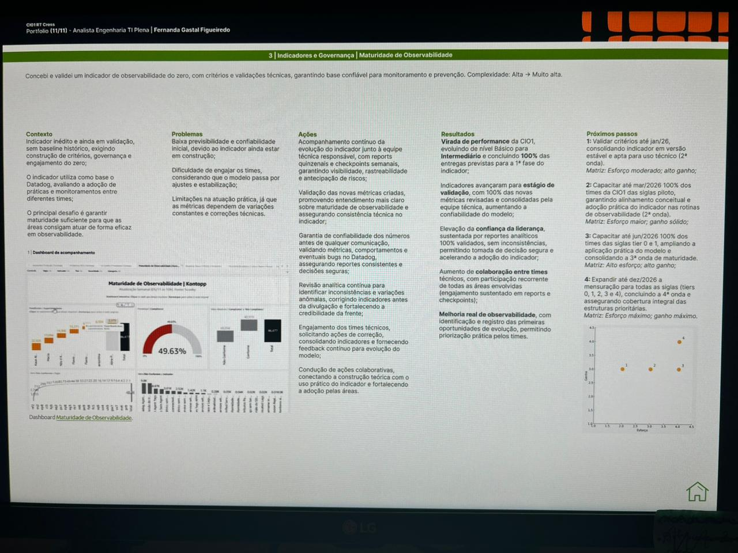
bold
Desafios
“ei”
gif

Slide 9
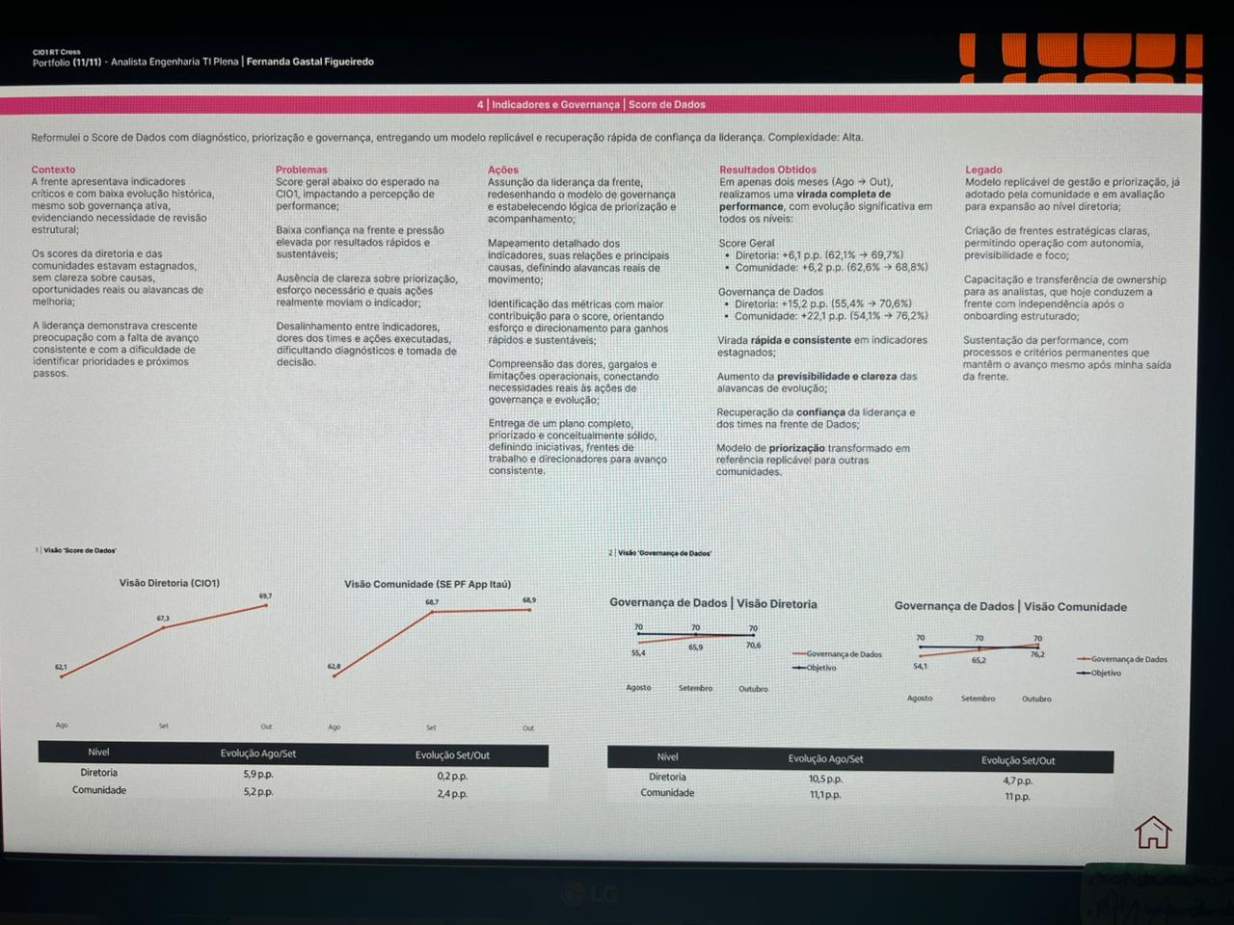
bold
Desafios
“ei”

Slide 10
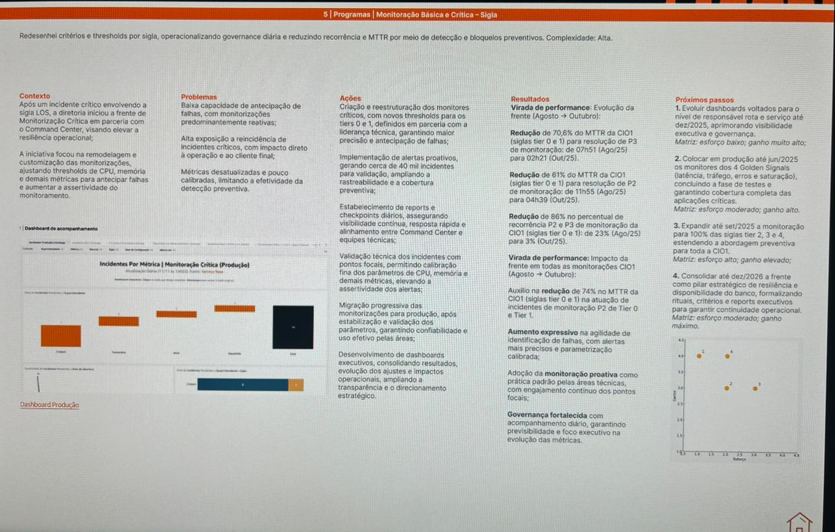
bold
Desafios
“ei”
gif

Slide 11
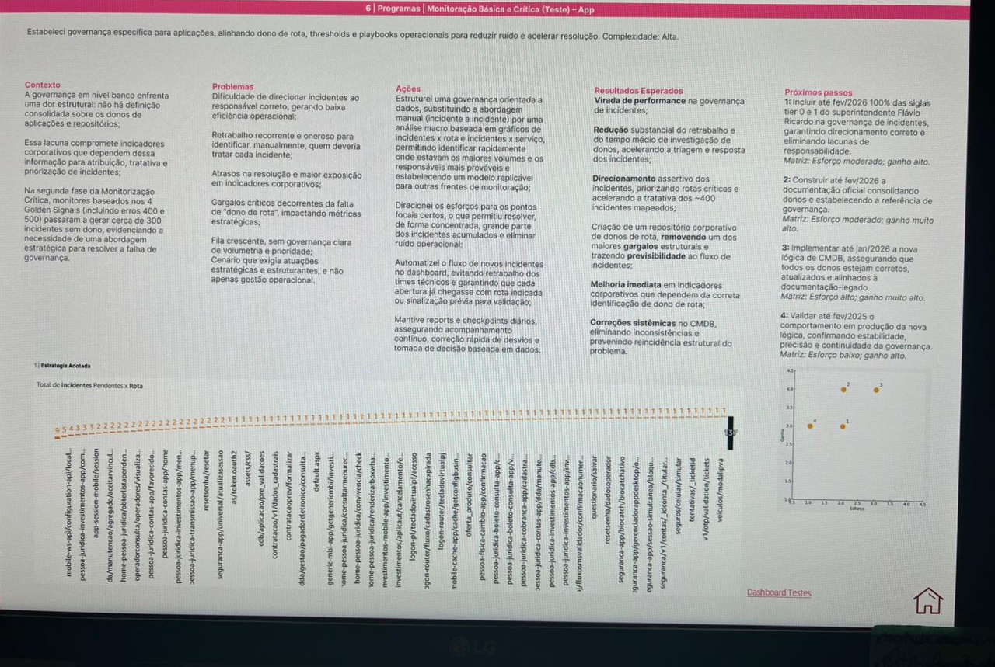
bold
Desafios
gif

Slide 12
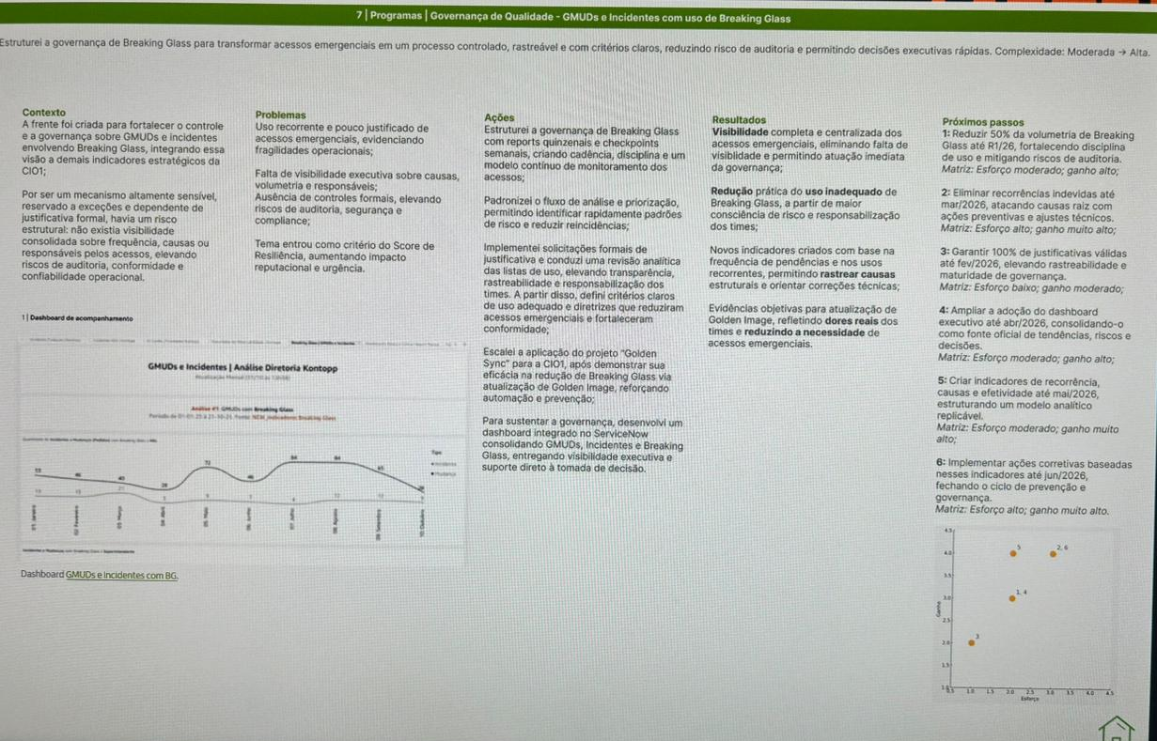
bold
Desafios
“ei”
gif

Slide 13
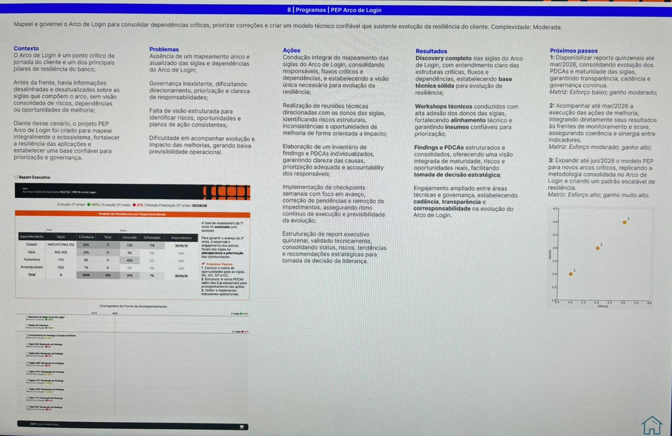
bold
Desafios
“ei”

Slide 14
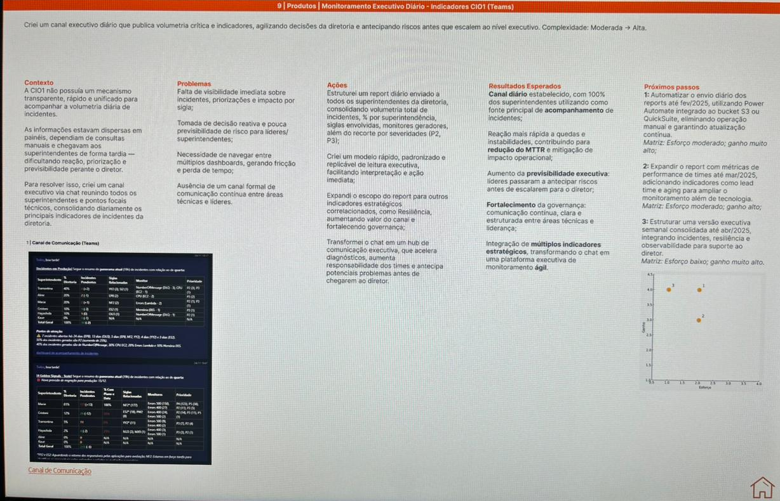
bold
Desafios

Slide 15
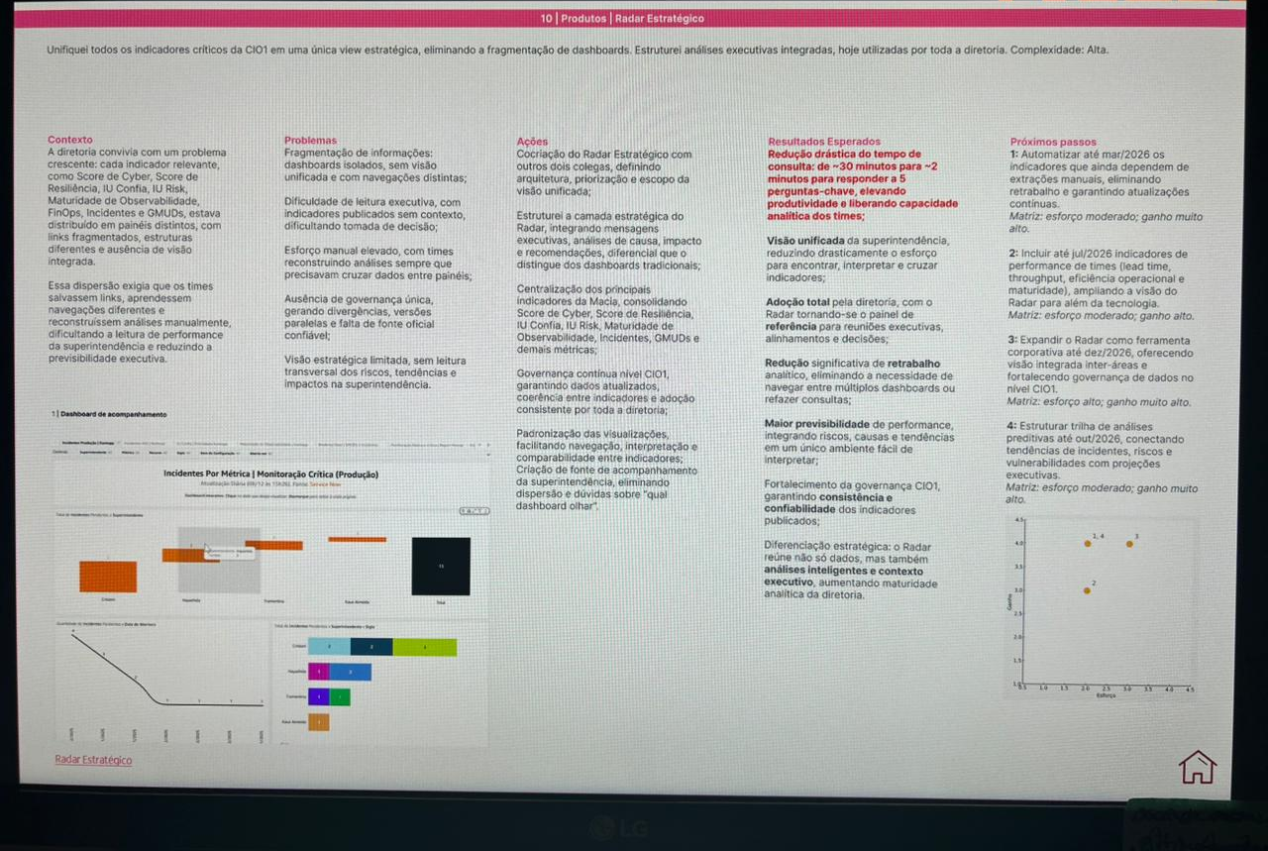
bold
“O tempo médio para obter um recorte simples caiu ~20 minutos para menos de 1 minuto, uma redução superior a 95% no esforço de consulta. Além disso, eliminamos erro humano, retrabalho e reprocessamentos manuais.”
Desafios
“ei”

Slide 16
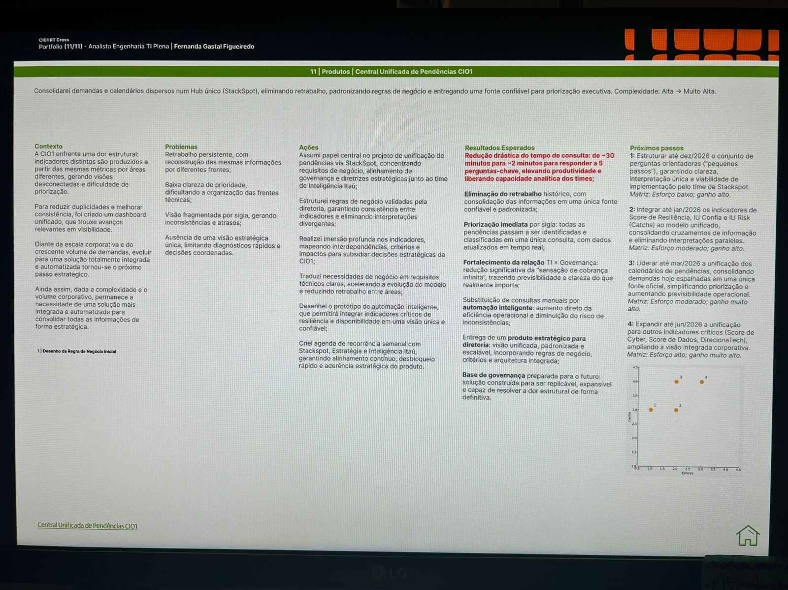
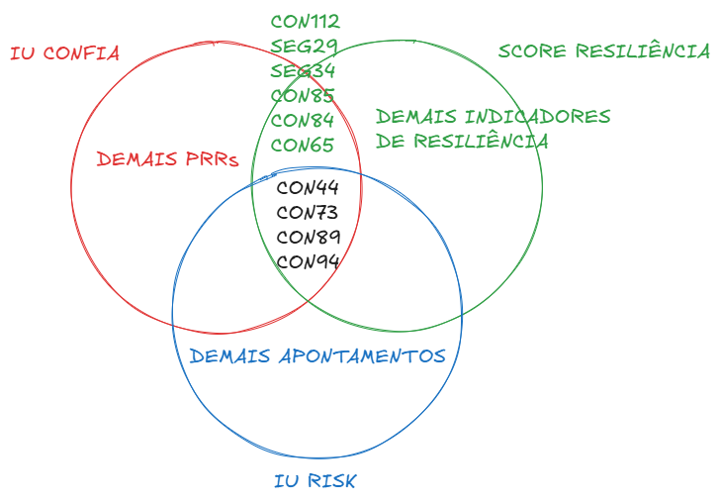
bold
Desafios
“Reduzir o tempo de consulta de indicadores de tecnologia de 1–2 horas para menos de 1 minuto.
Hoje, é necessário navegar por pelo menos 6 indicadores, abrir múltiplos analíticos, cruzar fontes diferentes e validar manualmente pontos focais.
Com a centralização, tudo isso passa a ser visualizado em uma única tela, com filtros instantâneos, fonte única de verdade e donos claros.
O ganho estimado é superior a 97% em eficiência, além da eliminação de retrabalho e inconsistências.”
fluxograma + ajuda de dados

Slide 17
ANTES
Antes: 10 minutos para entender.
video hoje x depois
DEPOIS
Agora: 5 segundos para decidir.

Slide 18
DEPOIS
video funcionando

